Slide 1
Vásárlás az interneten
Informatika – 7. osztály

Slide 2
Kényelem

Slide 3

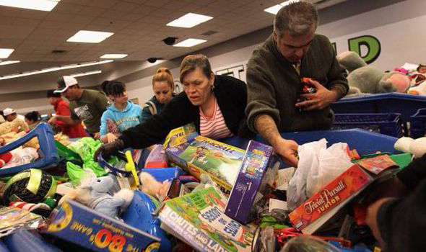
Otthonról végigjárható áruházak
WEBSHOP = WEBÁRUHÁZ

Slide 4
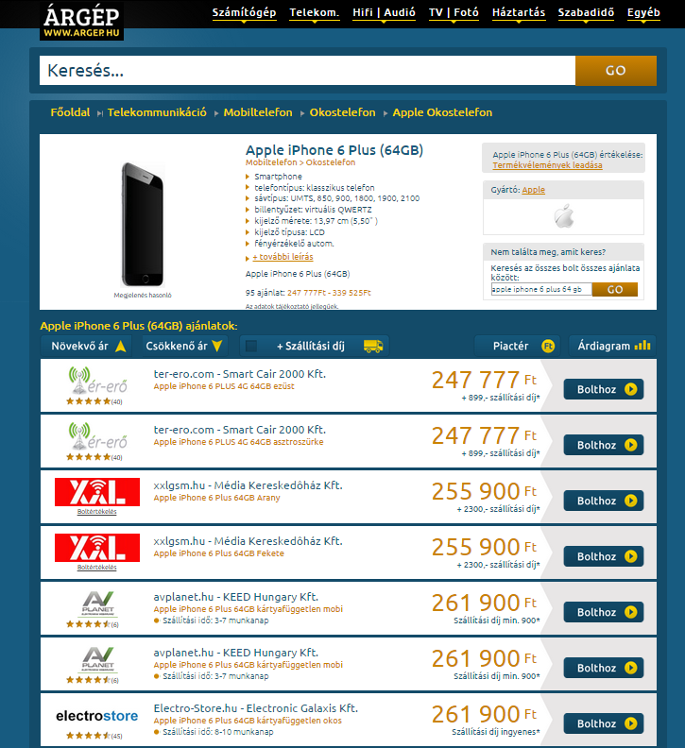
Termékek összehasonlítása

Slide 5

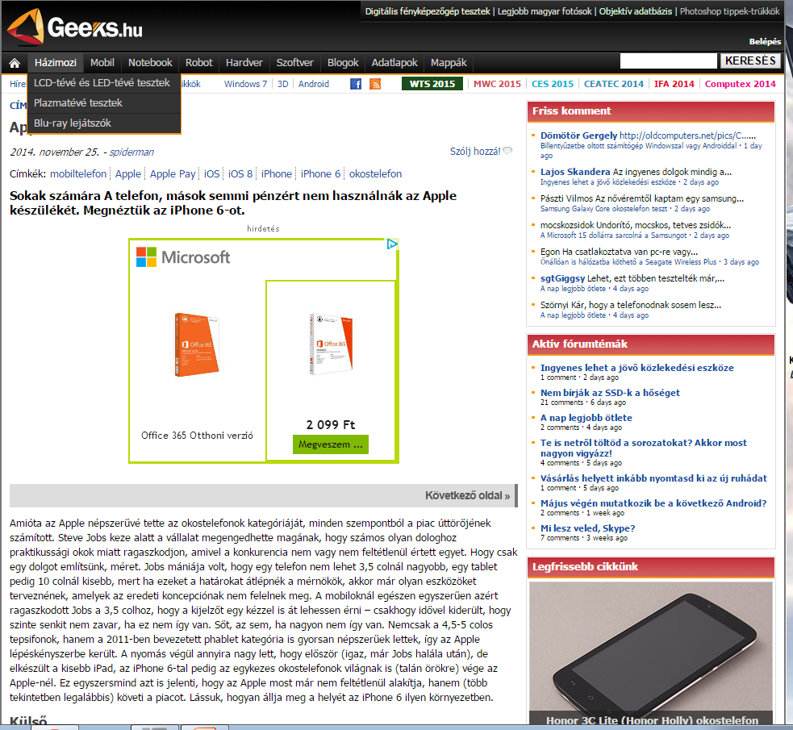
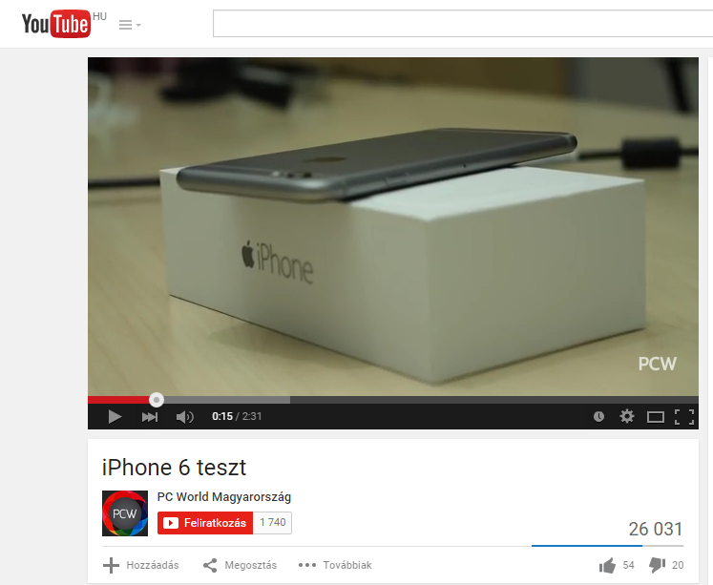
Tesztek

Slide 6
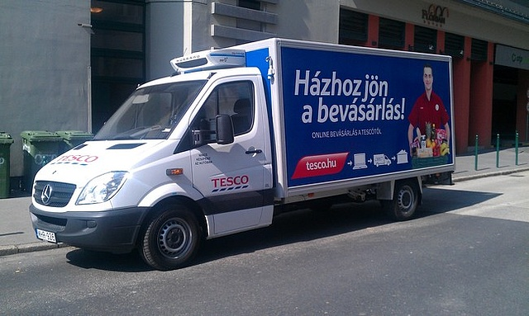
Házhozszállítás

Slide 7


Mit NEM érdemes?

Slide 8



Félelmek
Ellopják pénzünket
Hibás árut kapunk
Eltűnik a bolt

Slide 9

Webes vásárlás lépései
Termék kiválasztása
„Kosárba helyezés”
Fizetés

Slide 10

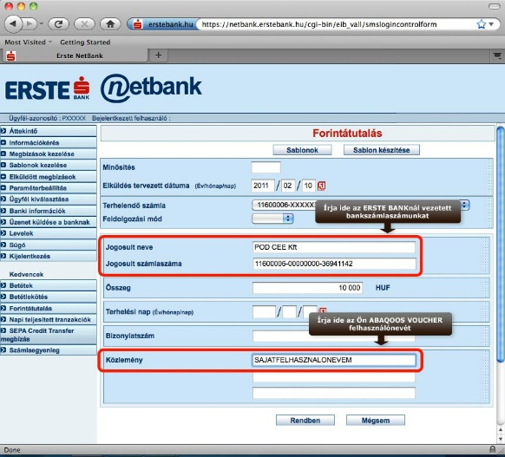
Fizetési módok
Utánvét
Átutalás
utólag fizetsz
előre fizetsz
Termék ára
az eladó „kockázata”
Szállítási díj
a vevő „kockázata”
ezek a díjak
nem járnak vissza!!!
Utánvét díja
Átutalás díja

Slide 11

Utánvét működése
ELADÓ
megrendelés
VEVŐ
szállítási díj
szállítási díj
utánvét díja
utánvét díja
termék ára
SZÁLLÍTÓ

Slide 12

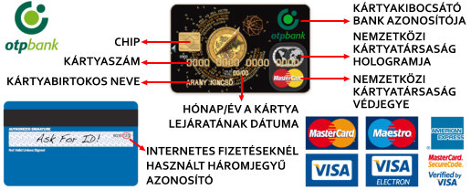
Fizetési módok
Bankkártyás fizetés

Slide 13
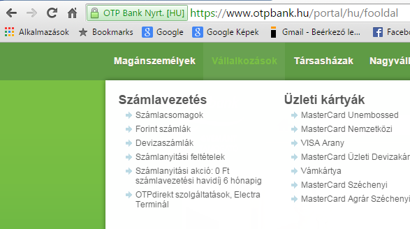
Bankkártya-biztonság

Slide 14


Biztonság
VEVŐ
ELADÓ
jutalék
3,4%
értesítés
termék ára

Slide 15
Elállás lehetősége
indoklás nélkül
az áru átvételétől számított 14 napon belül
az Európai Unió bármely országából
a vevő fizeti a visszaszállítási költségeket
CSAK AZ INTERNETES VÁSÁRLÁSRA VONATKOZIK!!!
Garancia (jótállás)
az eladó vállalja, hogy a termék legalább egy évig
kifogástalanul fog működni
a vásárlástól 3 napon belül kötelező cserélni
a garancia ideje alatt az eladó ingyen javítja a hibát
a garancia ideje a javítás idejével hosszabbodik

Slide 16
Mire figyeljünk?
Az áru átvételének maradjon nyoma:
ÁTVÉTELI ELISMERVÉNY
Amit nem rendeltünk meg:
nem kell kifizetnünk
a visszaszállítás nem a mi költségünk
VIGYÁZZ!
Ha elfogadod (átveszed), azzal elfogadod az árut, és ki is kell fizetned!

